Slide 1

LoRaWAN-д суурилсан
Барилгын галын дохиоллын
алсын мэдээллийн систем
FACP-аас ОБЕГ руу LoRaWAN сүлжээгээр дохио дамжуулах систем:
Spreading Factor-ийн нөлөөний судалгаа
Зохиогч: Eddie
F.CN342 RF Transceiver System | Багш: Ass. Prof. J.Javzansuren
ШУТИС (MUST) | 2026 оны 2-р сар | Улаанбаатар

Slide 2
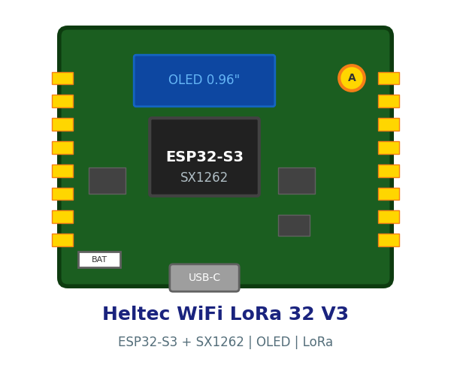




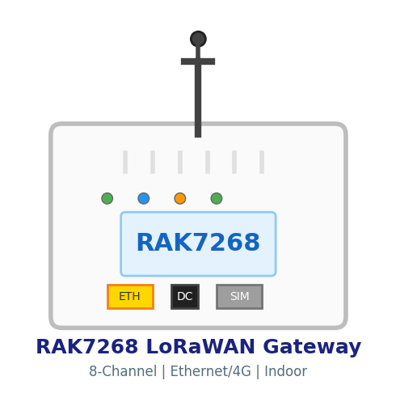


АГУУЛГА
01
Оршил ба Асуудал
Судалгааны суурь, зорилго
02
Онолын үндэс
LoRa CSS, SF, Link Budget
03
Системийн дизайн
Архитектур, payload, hardware
04
Хэрэгжүүлэлт
Программ, сервер, мэдэгдэл
05
Туршилтын төлөвлөгөө
Арга зүй, хүлээгдэх үр дүн
06
Дүгнэлт ба санал
Үр дүн, цаашдын чиглэл

Slide 3


АСУУДЛЫН ТОДОРХОЙЛОЛТ
500+
40%
10-20
жилд галын дуудлага
Улаанбаатар хотод
гэр хорооллын
галын дуудлага
минут алдагдана
ОБЕГ-д мэдэгдэл хүрэхэд
FACP суурилуулсан ч ОБЕГ руу шууд мэдэгдэл очдоггүй — зөвхөн байрны дотор сирен дуугарна
GSM/4G модем: сар бүрийн төлбөртэй, сүлжээ тасрах эрсдэлтэй
LoRa-ийн SF параметр Улаанбаатарын хүйтэн, саад ихтэй орчинд судлагдаагүй
Шийдэл: FACP → LoRaWAN → ОБЕГ автомат мэдэгдлийн систем + SF оновчлол

Slide 4



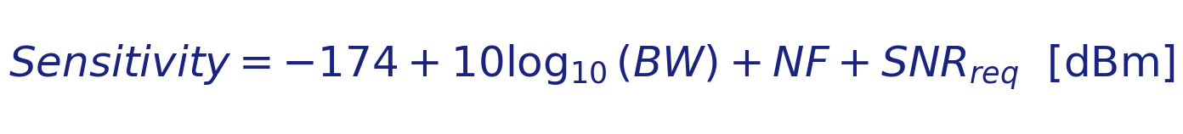
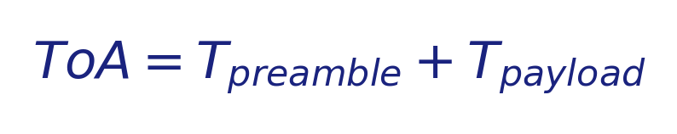
LoRa ФИЗИК ДАВХАРГА
Chirp Spread Spectrum (CSS) — Гол томьёонууд
SF тус бүрийн параметр
Semtech CSS модуляц | ISM AS923 (920–923 MHz) | Лицензгүй
SF | SNR | Sens. | Rate
7 | -7.5 dB | -123 | 5,470
8 | -10.0 | -126 | 3,125
9 | -12.5 | -129 | 1,758
10 | -15.0 | -132 | 977
11 | -17.5 | -134.5 | 440
12 | -20.0 | -137 | 250

Slide 5

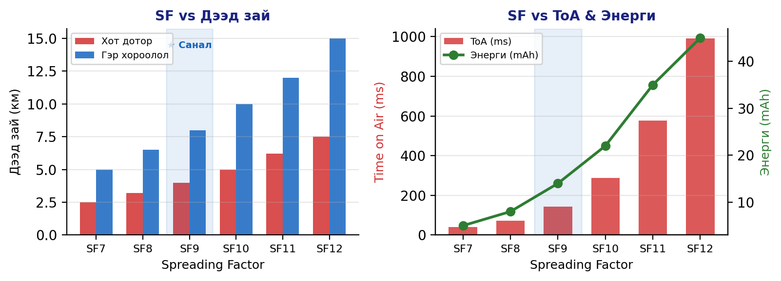
SPREADING FACTOR (SF) НӨЛӨӨ
SF өсөхийн давуу тал
SF өсөхийн сул тал
Receiver sensitivity сайжирна → хол зай
SNR шаардлага буурна → саад тэсвэр
Шуугиан ихтэй орчинд найдвартай
Data rate буурна → payload удаан
Time on Air нэмэгдэнэ → батарей ↑
Duty cycle хязгаарт илүү их зарцуулна

Slide 6

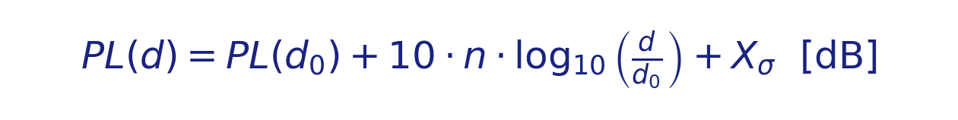
LINK BUDGET ТООЦОО
Системийн параметрүүд
Tx: +14 dBm (AS923)
Tx Ant: +2.15 dBi
Rx Ant: +3 dBi
Cable loss: ~1 dB
Улаанбаатарын орчин
Хот дотор
Гэр хороолол
Нээлттэй
n ≈ 3.3–3.8
σ ≈ 7–10 dB
n ≈ 2.8–3.3
σ ≈ 5–8 dB
n ≈ 2.0–2.5
σ ≈ 3–5 dB
SF | Sensitivity | Link Budget | Хот (n=3.5) | Гэр хороолол | Margin @2км
7 | -123 dBm | 141.15 dB | ~2.5 км | ~5.0 км | 12 dB
9 | -129 dBm | 147.15 dB | ~4.0 км | ~8.0 км | 18 dB
10 | -132 dBm | 150.15 dB | ~5.0 км | ~10 км | 21 dB
12 | -137 dBm | 155.15 dB | ~7.5 км | ~15 км | 26 dB
SF9 → гэр хороолол 2 км хүртэл 18 dB link margin = найдвартай!

Slide 7
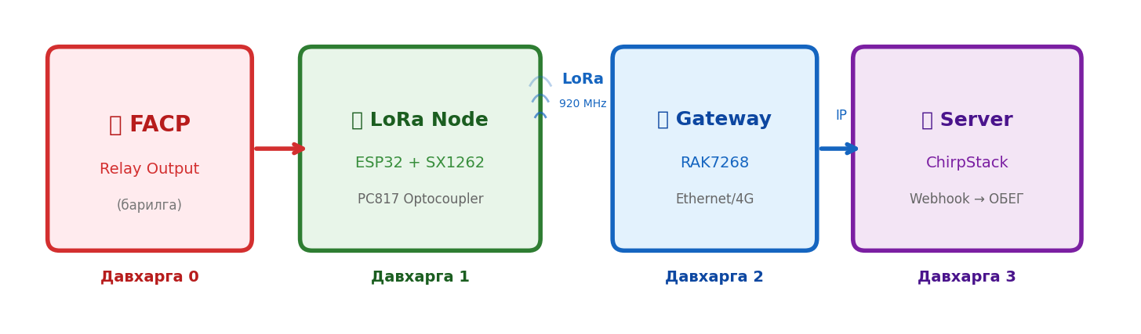
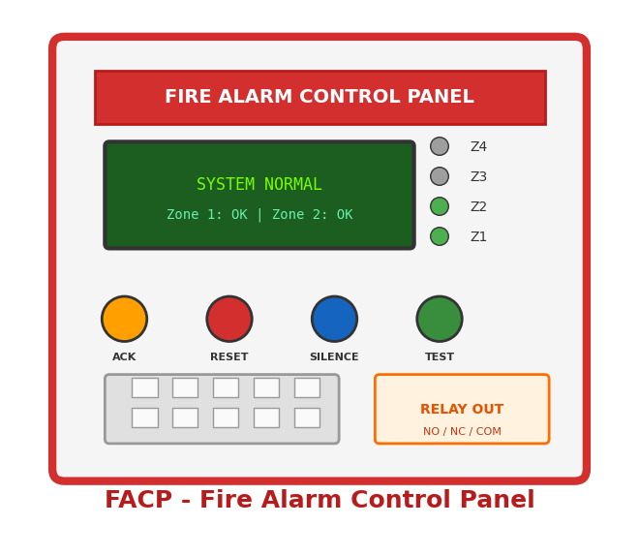
СИСТЕМИЙН АРХИТЕКТУР

Slide 8
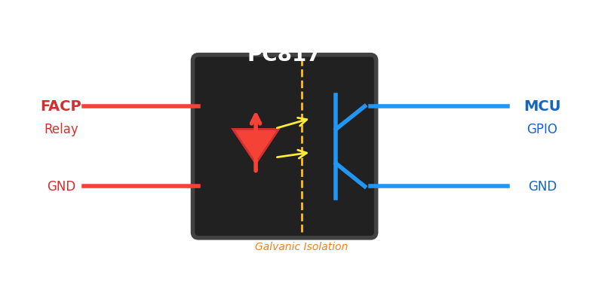
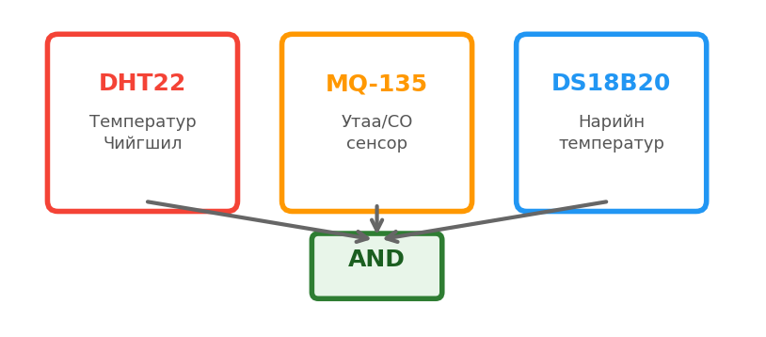

FACP ИНТЕГРАЦИ & ИЛРҮҮЛЭЛТ
1
FACP Relay
2
PC817 Optocoupler
3
MCU = LOW
4
LoRa → ОБЕГ
NO contact хаагдана
Galvanic isolation
alarm flag = 0xFF
Мэдэгдэл илгээнэ
Нэмэлт: Ойн түймрийн сенсор

Slide 9

HARDWARE & ӨРТӨГ
Компонент | Загвар | Үүрэг | Үнэ
MCU + LoRa | Heltec WiFi LoRa 32 V3 | ESP32-S3 + SX1262 | 80–120k₮
Optocoupler | PC817 ×2 | FACP relay isolation | 5k₮
Темп+Чийг | DHT22 | Ойн хэмжилт | 15k₮
Утаа/CO | MQ-135 | Гал илрүүлэх | 20k₮
Батерей | 18650 ×2 + TP4056 | Тэжээл | 30k₮
Gateway | RAK7268 | 8-ch LoRaWAN GW | 400–600k₮
155k₮
200k₮
400-600k₮
Барилгын 1 node (~$43)
Ойн 1 node (~$55)
1 Gateway
Сарын төлбөргүй!
Нэмэлт сенсоруудтай
40+ node үйлчилнэ
SF9: 36 / 0.144 / 6 ≈ 41 node / GW

Slide 10
ТУРШИЛТЫН ТӨЛӨВЛӨГӨӨ
Хот дотор
Гэр хороолол
Нээлттэй талбай
Олон давхар барилга
100–1000м
n ≈ 3.3–3.8
Бага давхар, хашаа
200–2000м
n ≈ 2.8–3.3
LOS нөхцөл
500–5000м
n ≈ 2.0–2.5
Туршилтын алхам
1
GW суурилуулах (~15м)
2
Node байрлуулах (100–3000м)
3
SF7, SF9, SF10, SF12 × 100 пакет
4
PDR, RSSI, SNR бүртгэх
5
Alarm → ОБЕГ latency хэмжих
6
INA219 батарей хэмжилт
Хүлээгдэж буй үр дүн (гэр хорооллын орчин)
SF | Зай | PDR | ToA | Энерги | Хэрэглээ
7 | 500м | >95% | 41 мс | ~5 mAh | Ойрын GW
9 | 1–2 км | >85% | 144 мс | ~14 mAh | Гэр хороолол ★
12 | 3 км | >75% | 991 мс | ~45 mAh | Нээлттэй/ой

Slide 11



ДҮГНЭЛТ
LoRaWAN тохиромжтой
Хол зай, бага өртөг, сарын төлбөргүй — Улаанбаатарын галын дохиоллын системд маш тохиромжтой
SF9 оновчтой
Гэр хорооллын орчинд 2 км хүртэл 18 dB link margin, PDR >85%
40+ node 1 GW-ээр
Duty cycle тооцоогоор SF9 ашиглавал нэг gateway 40+ барилга үйлчлэх боломжтой
Хямд өртөг
Нэг node ~155k₮, GSM модемтой харьцуулахад 1 жилд нөхөгдөнө
Ойн модуль
Ижил gateway дэд бүтцээр ойн түймрийн илрүүлэлт өргөтгөх боломжтой
Хязгаарлалт: Бодит туршилт хийгдээгүй • Өвөлд батарей 20-30% буурна • Олон node collision эрсдэл

Slide 12
ЦААШДЫН ЧИГЛЭЛ
Бодит туршилт хийх
ОБЕГ хамтын ажиллагаа
1
2
3 орчинд баталгаажуулах
Туршилтын суурилуулалт
Нарны зай нэмэх
Mesh/Relay network
3
4
Solar panel тэжээл
Coverage хүрээг тэлэх
AI/ML Anomaly Detection
Class C горим
5
6
False alarm багасгах
Downlink test/reset

Slide 13
БАЯРЛАЛАА!
Асуулт & Хариулт
Зохиогч: Eddie | ШУТИС (MUST)
F.CN342 RF Transceiver System | 2026

